Slide 1
Взаимосвязь
художественной литературы и изобразительной деятельности
Ефимова Ирина Александровна

Slide 2
«Одна из самых важных проблем педагогики – дать ребенку
жизнь в мире книг, чтобы чтение стало самой сильной,
неодолимой духовной страстью каждого ребенка, чтобы
в книге человек на всю жизнь нашел привлекательное и
роскошное общение с мыслью, красотой, величием
русского духа, неисчерпаемым источником знаний.
Этому надо учить, учить и учить – приобщению к
радостям жизни в мире книг».
В. А. Сухомлинский

Slide 3
Эти слова российский педагог произнес в начале ХХ века, но и сегодня, в веке ХХI, они не потеряли своей актуальности.
Литература тесно связана со всеми видами искусства и часто выступает по отношению к ним своеобразной основой. Объединяющим фактором всех видов искусства является образ. На образном содержании базируется любая художественная деятельность. Для каждого вида искусства свойственны свои специфические средства выразительности, доступные пониманию детей дошкольного возраста, а чувственно-образный характер детского мышления делает этот период развития личности особенно актуальным для восприятия образа и творчества во всех его проявлениях.
Художественная литература открывает и объясняет детям жизнь общества и природы, мир человеческих чувств и взаимоотношений. Она не только развлекает, радует детей, но и закладывает основы нравственности, развивает мышление и воображение ребенка, обогащает его эмоции.
Изобразительная деятельность - одно из первых и наиболее доступных средств самовыражения ребенка, в котором проявляется своеобразие многих сторон детской психики. Рисунок, детская поделка являются мощным средством познания и отображения действительности, в них раскрываются особенности мышления, воображения, эмоционально-волевой сферы. Так в рисунке, лепке, аппликации дети отражают полученные ими впечатления.

Slide 4
Взаимосвязь детской художественной литературы и изобразительной деятельности способствует более глубокому эмоциональному переживанию образов литературного произведения и последующей их передаче в изобразительной деятельности, эмоциональному восприятию гармонии художественной речи произведения, овладению умениями передачи образов этих произведений в детском творчестве (красоту природных явлений, характерные особенности героев и др.)
Изобразительность как черта художественного образа литературного произведения дает возможность ребенку передавать этот образ с помощью художественных средств выразительности. Основой же изображения служит не только отображенный в произведении литературы образ или явление, но и эмоциональное переживание дошкольника по отношению к изображаемому.
В результате общения с художественным произведением у дошкольников воспитывается культура эстетического восприятия, чувствительность к духовным ценностям, красоте художественного слова, его образности, поэтичности, яркости, а в процессе изобразительной деятельности дети учатся видеть гармонию изображения, линии, цвета, у них пробуждается интерес к творчеству и постепенно развивается самостоятельное эстетическое видение и эстетическая оценка.

Slide 5
Таким образом, влияние произведений литературы на занятия художественным творчеством способствует оптимальному и интенсивному развитию всех психических процессов и функций, приучает ребенка думать и анализировать, соизмерять и сравнивать, сочинять и воображать.

Slide 6
Рисунки детей

Slide 7
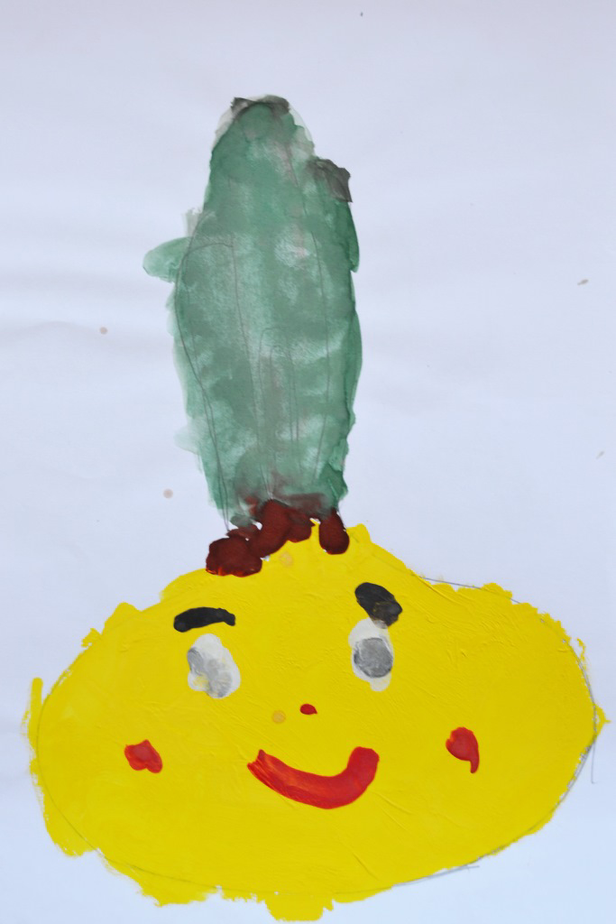
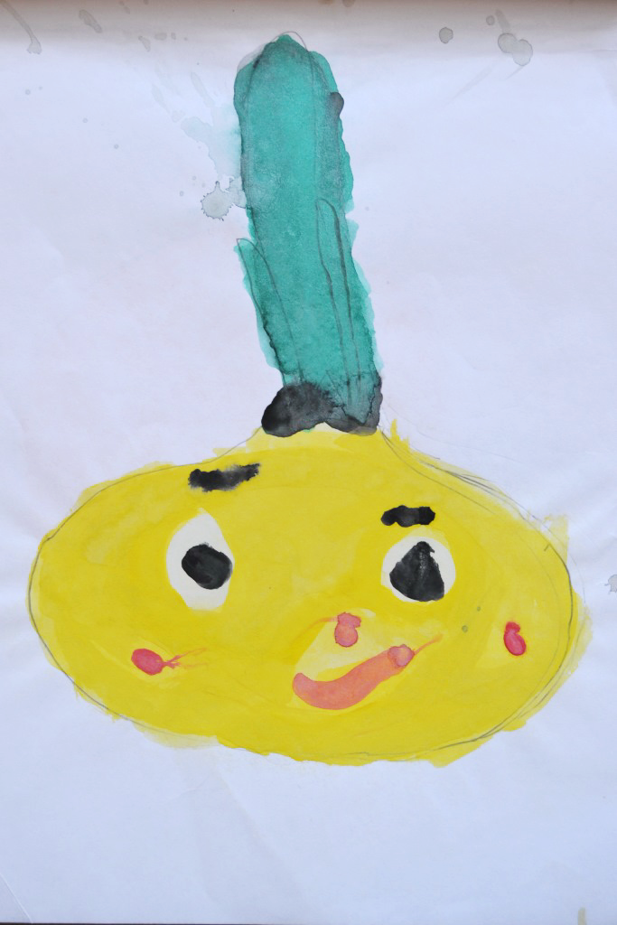
Тема недели: Овощи. Огород
Тема занятия: Чипполино

Slide 8
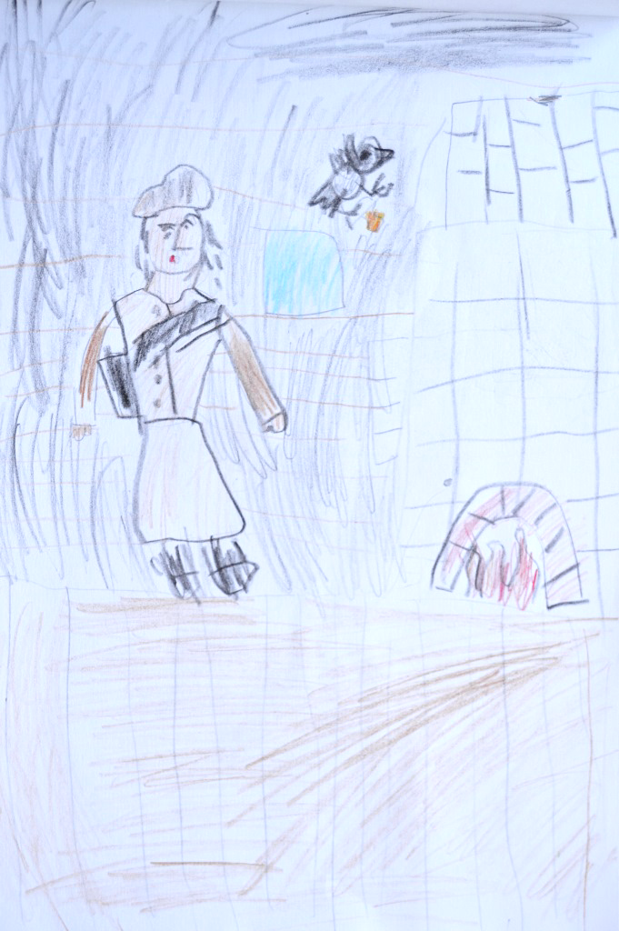
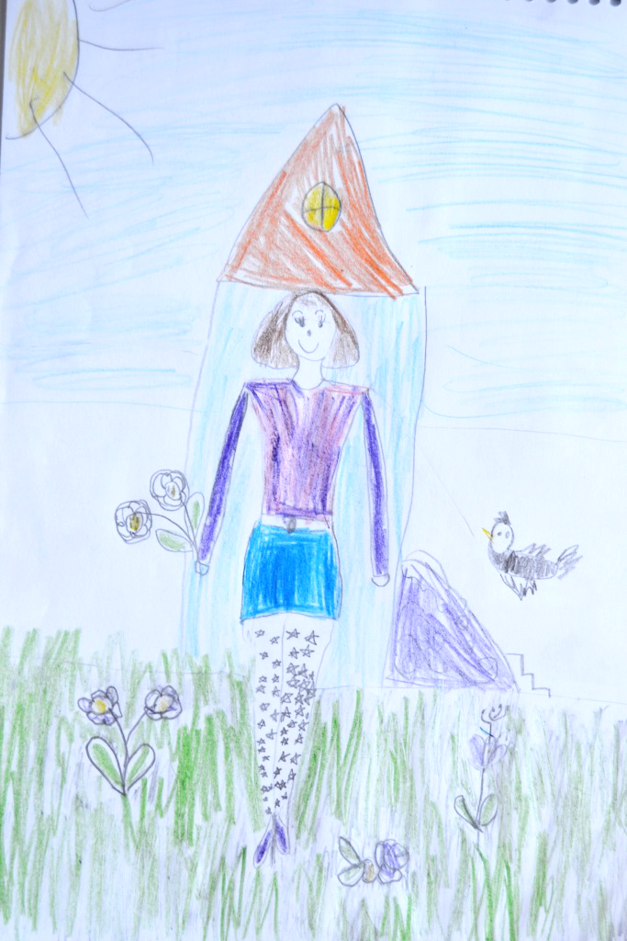
Тема недели: Я и моя семья
Тема занятия: Иллюстрации к рассказу «Трое из Простоквашино»

Slide 9
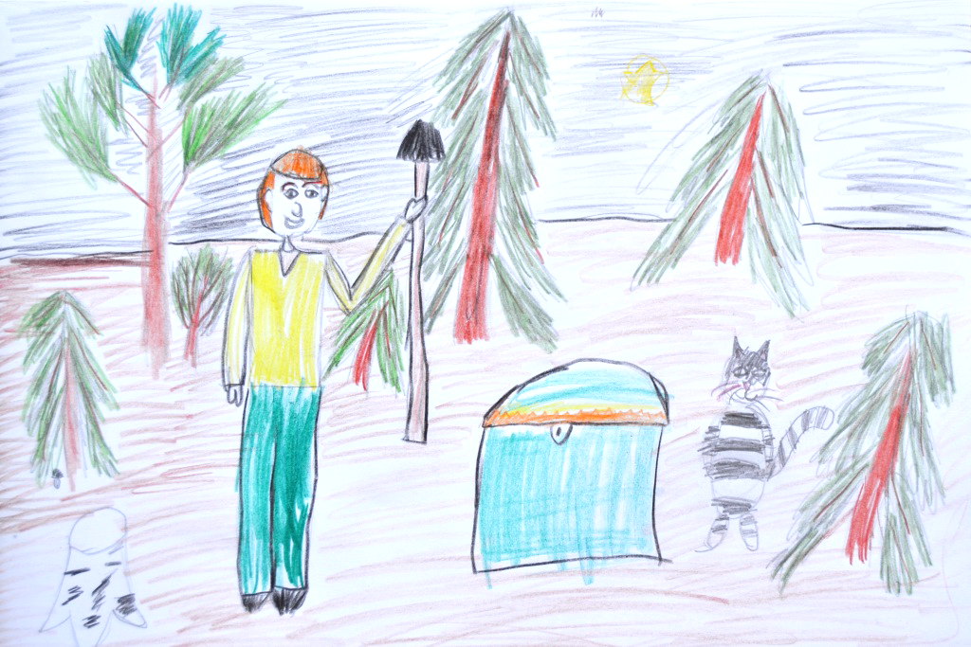
Тема недели: Я и моя семья
Тема занятия: Иллюстрации к рассказу «Трое из Простоквашино»

Slide 10
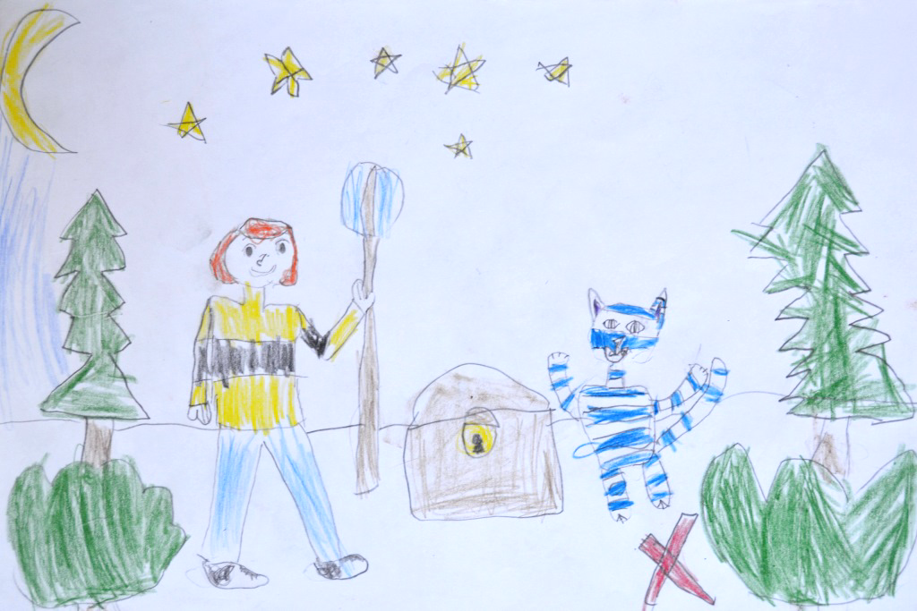
Тема недели: Я и моя семья
Тема занятия: Иллюстрации к рассказу «Трое из Простоквашино»

Slide 11
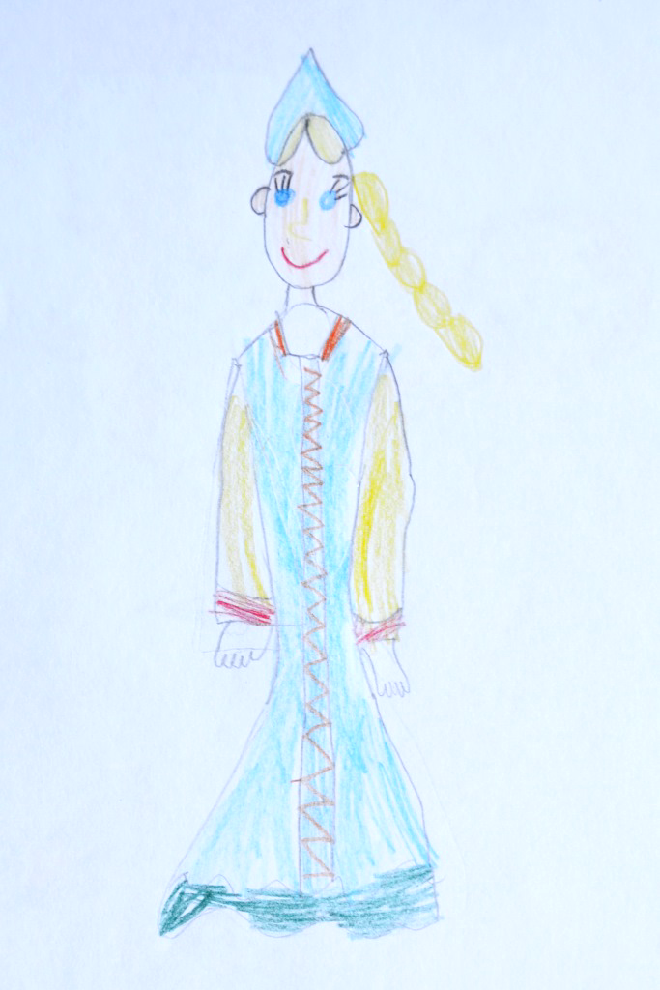
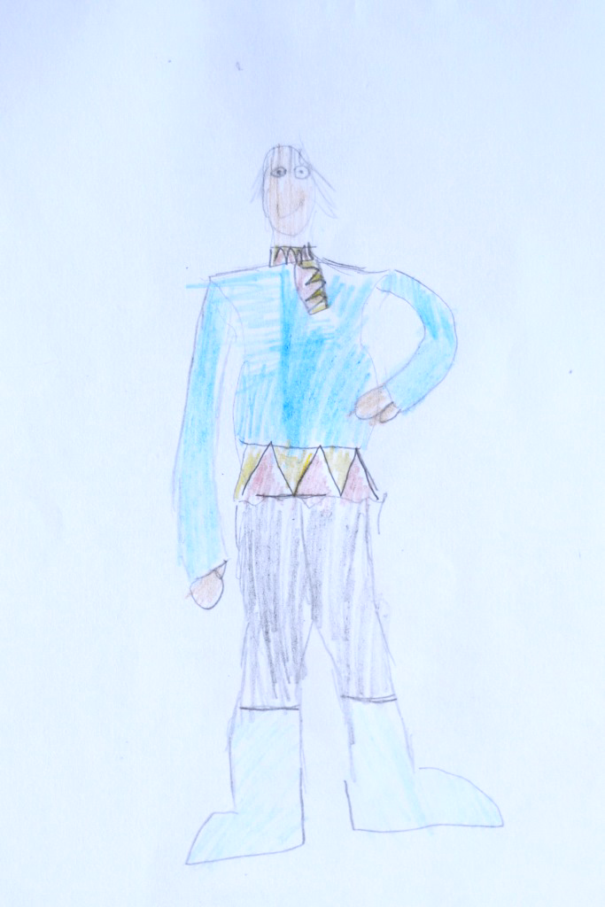
Тема недели: Одежда. Обувь. Головные уборы
Тема занятия: Сестрица Аленушка и братец Иванушка

Slide 12
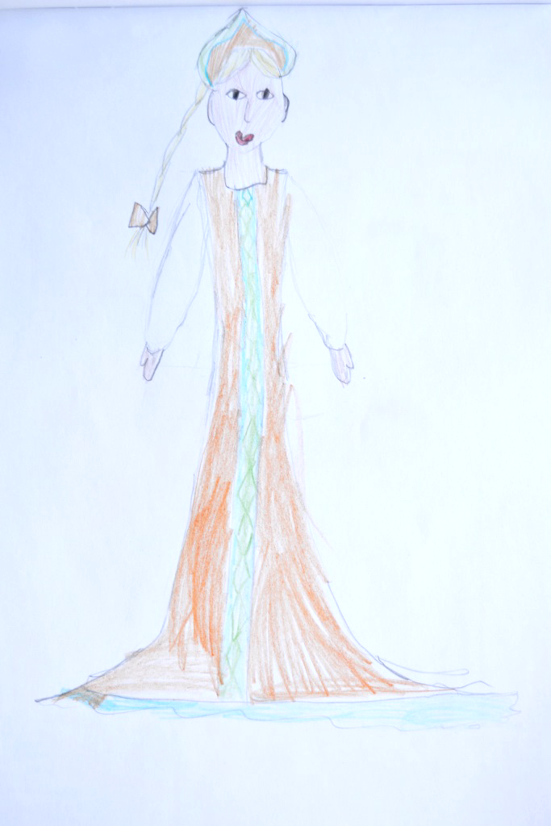
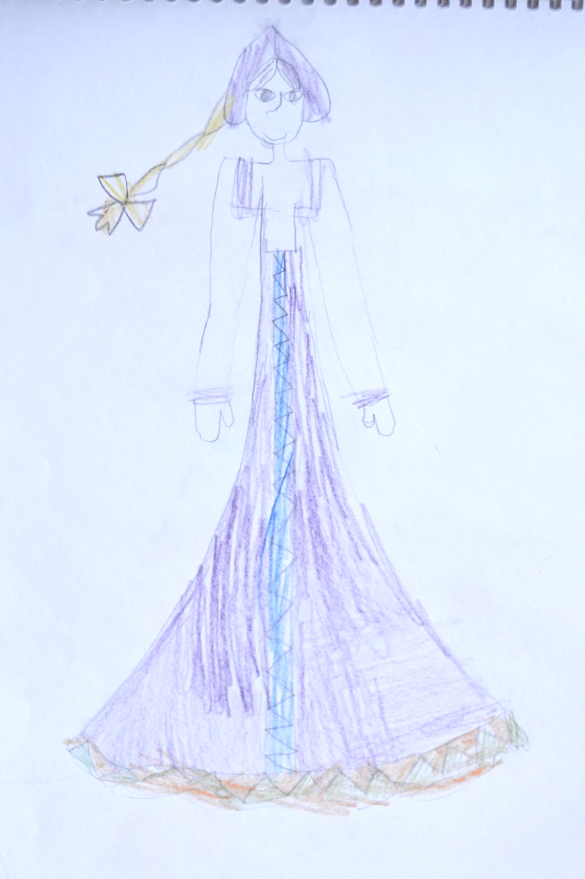
Тема недели: Одежда. Обувь. Головные уборы
Тема занятия: Сестрица Аленушка и братец Иванушка

Slide 13
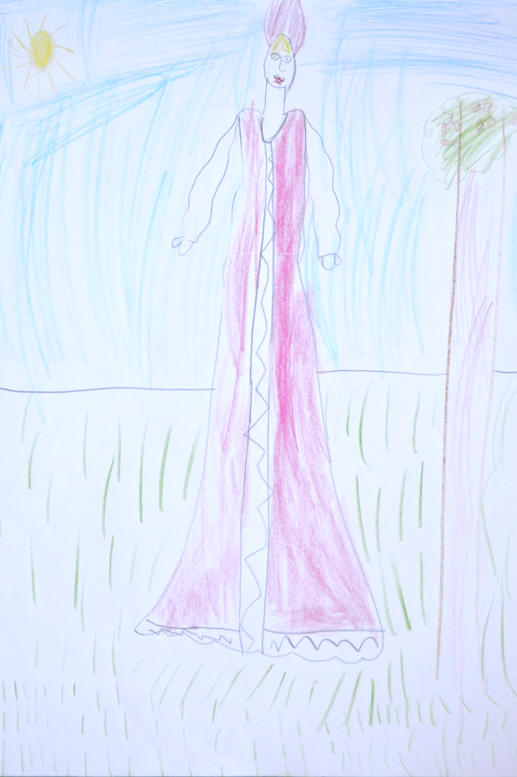
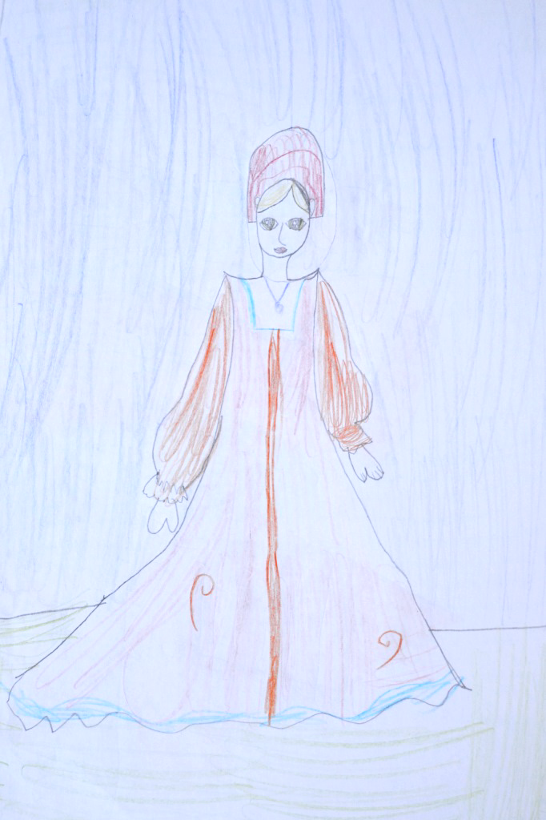
Тема недели: Одежда. Обувь. Головные уборы
Тема занятия: Сестрица Аленушка и братец Иванушка

Slide 14
Тема недели: Одежда. Обувь. Головные уборы
Тема занятия: Лесная небылица
У Яги у бабушки
Из травы оладушки
Да румяны, да пышны,
Маслицем политы
Да на шишках жарены.
Леший бабке травку косит,
Шишки из лесу приносит
Да еще добавки просит!

Slide 15
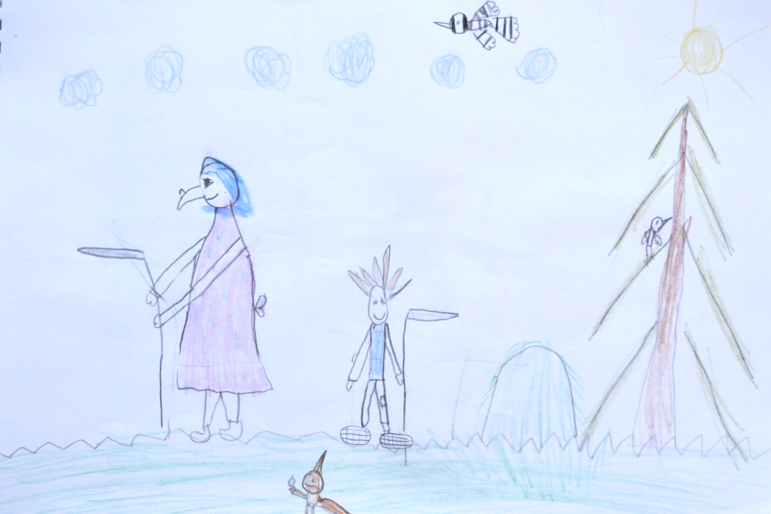
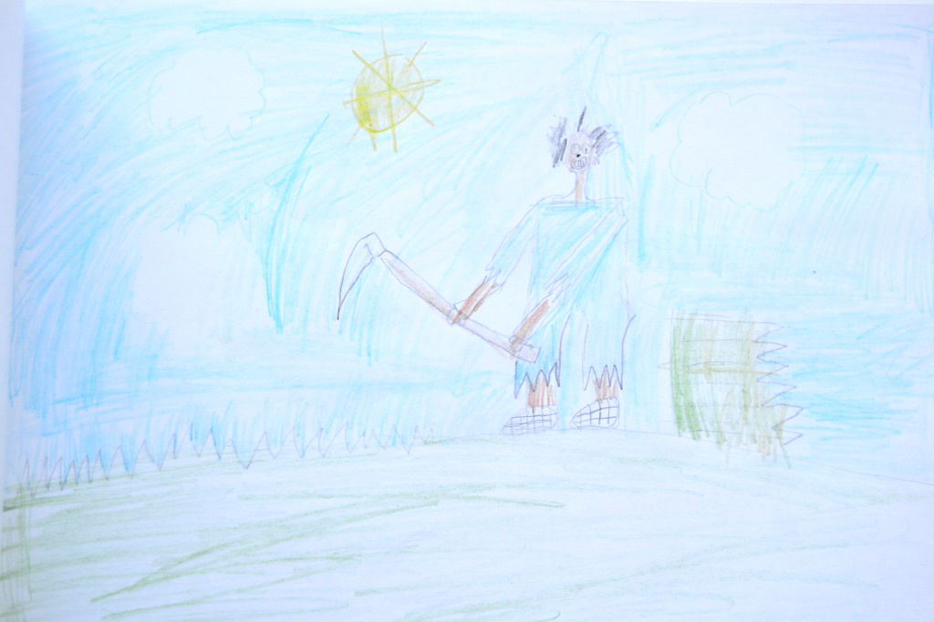
Тема недели: Одежда. Обувь. Головные уборы
Тема занятия: Лесная небылица

Slide 16
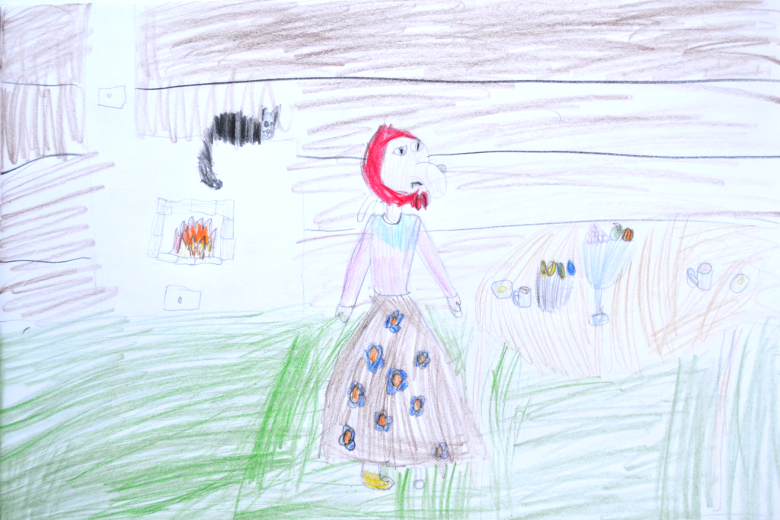
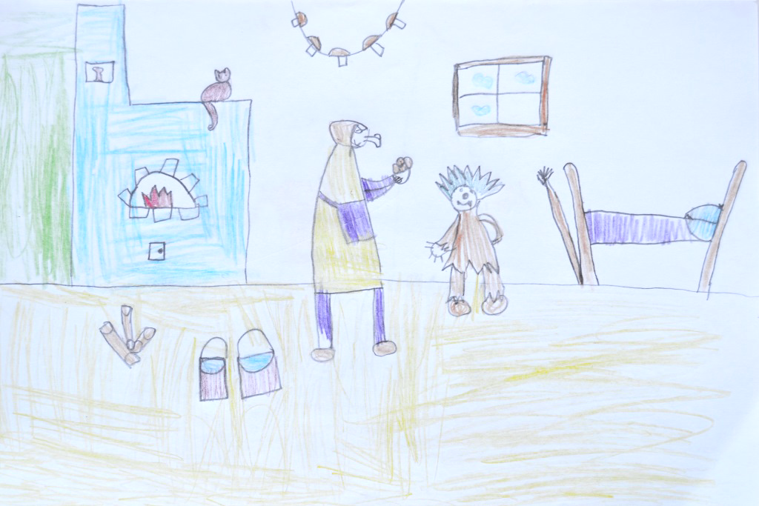
Тема недели: Одежда. Обувь. Головные уборы
Тема занятия: Лесная небылица

Slide 17
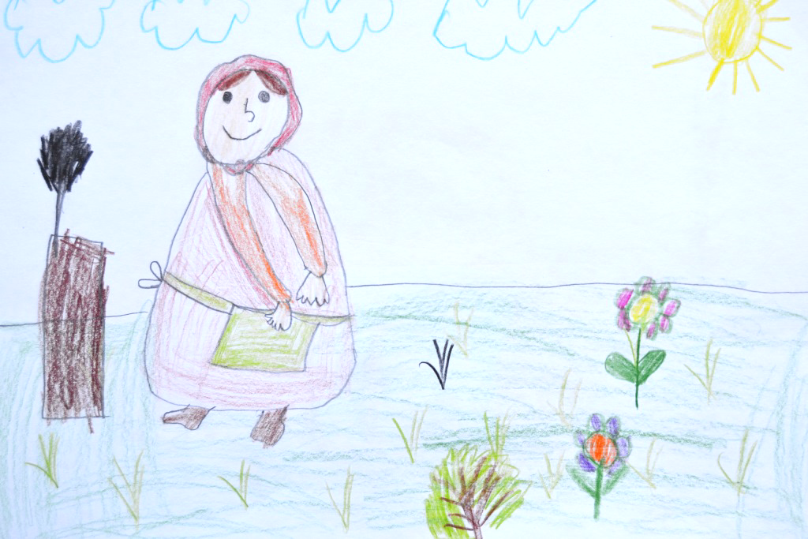
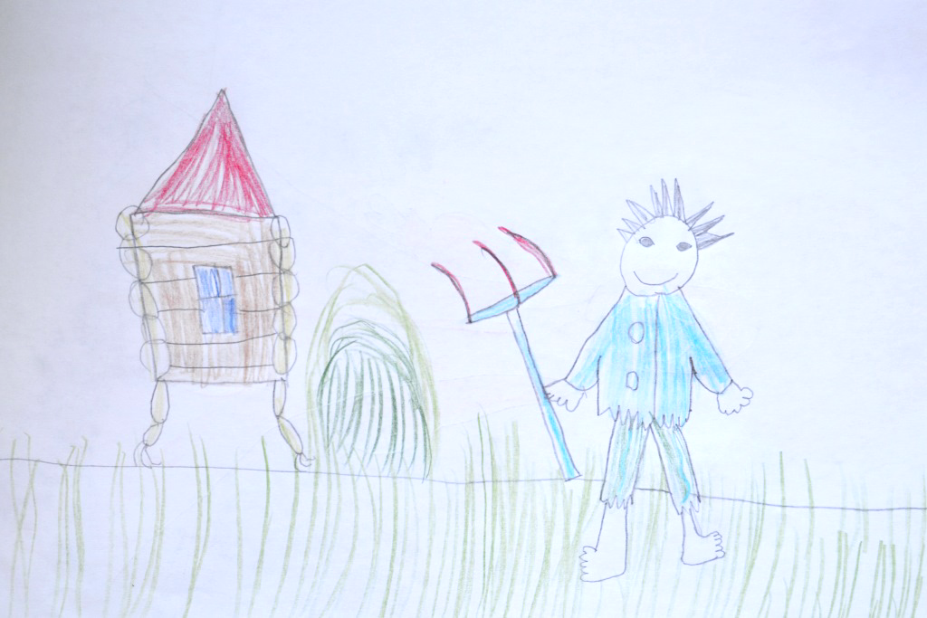
Тема недели: Одежда. Обувь. Головные уборы
Тема занятия: Лесная небылица

Slide 18
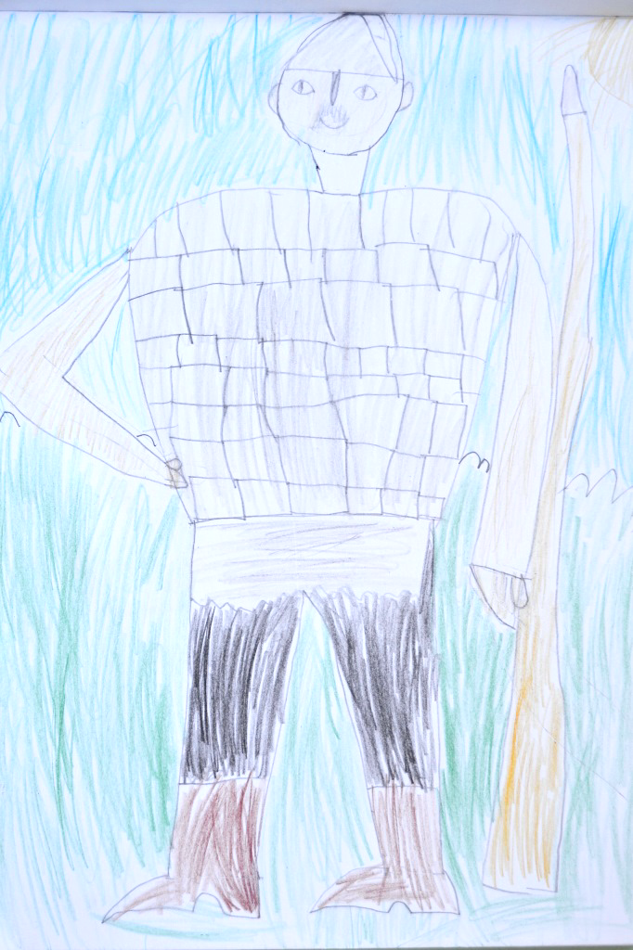
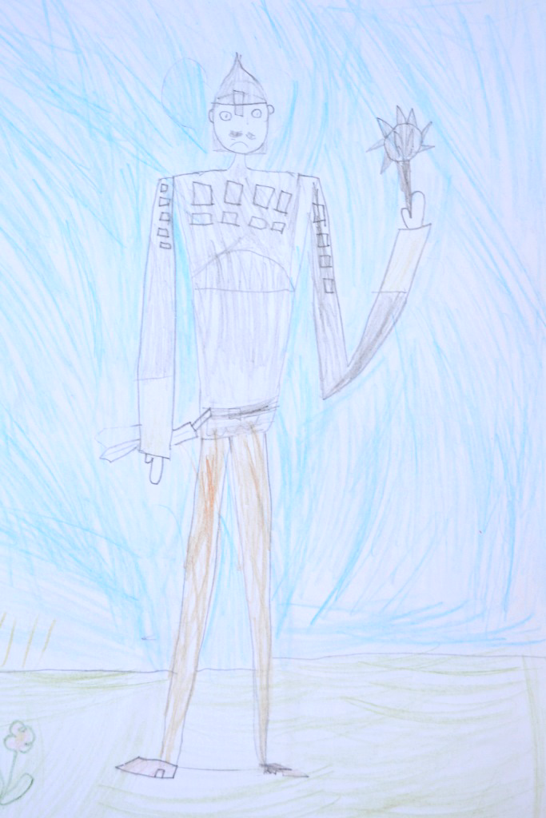
Тема недели: Наша Родина - Россия. Наша армия
Тема занятия: Тридцать три богатыря

Slide 19
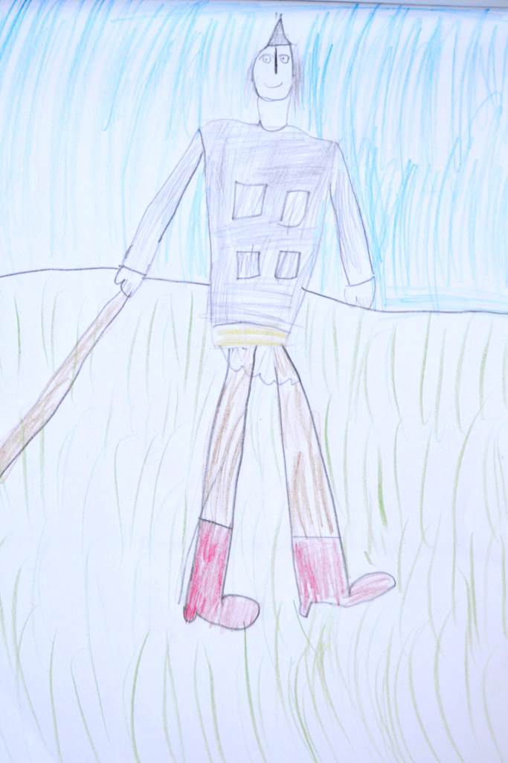
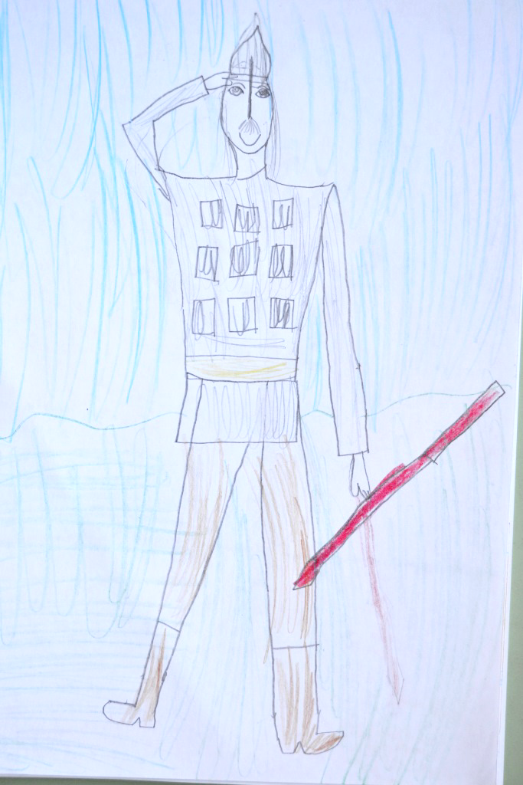
Тема недели: Наша Родина - Россия. Наша армия
Тема занятия: Тридцать три богатыря

Slide 20
Тема недели: Народная культура и традиции
Тема занятия: Ранняя весна
Ф. И. Тютчев
«Зима недаром злится...»
Зима недаром злится,
Прошла её пора –
Весна в окно стучится
И гонит со двора.
И всё засуетилось,
Всё нудит Зиму вон –
И жаворонки в небе
Уж подняли трезвон.
Зима еще хлопочет
И на Весну ворчит.
Та ей в глаза хохочет
И пуще лишь шумит...
Взбесилась ведьма злая
И, снегу захватя,
Пустила, убегая,
В прекрасное дитя...
Весне и горя мало:
Умылася в снегу
И лишь румяней стала
Наперекор врагу.

Slide 21
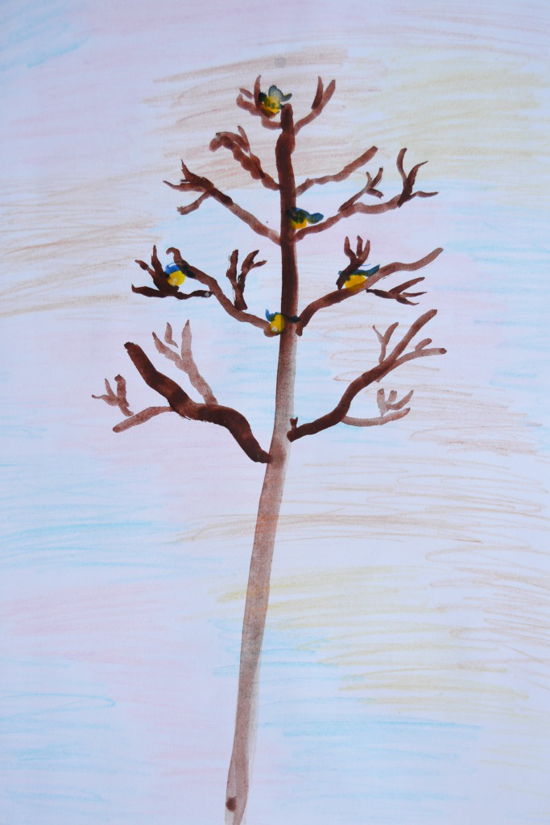
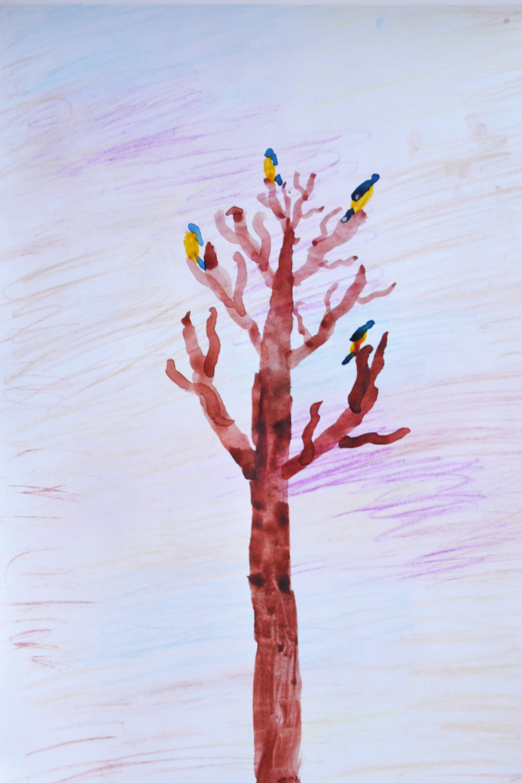
Тема недели: Народная культура и традиции
Тема занятия: Ранняя весна

